Slide 1
中国历史思维导图
八年级上册

Slide 2
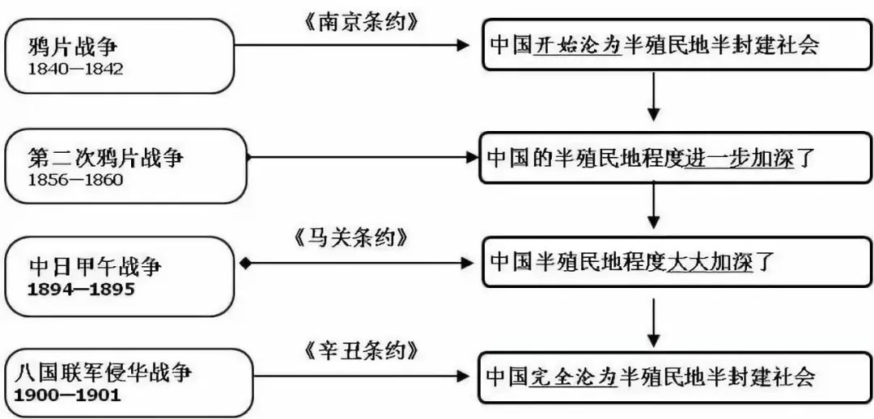
1.列强的侵略
《北京条约》

Slide 3
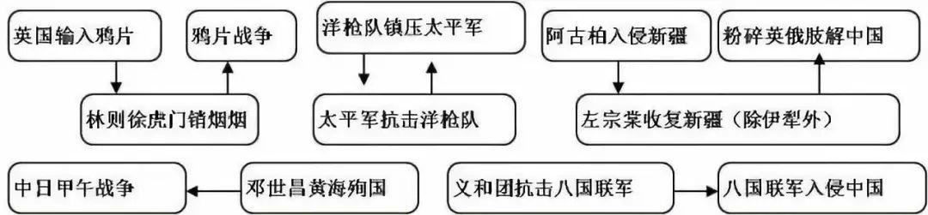
2.中国人民反抗外来侵略的斗争

Slide 4
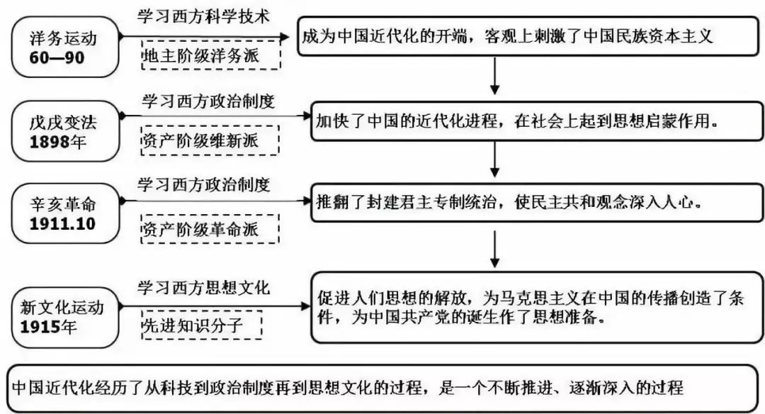
3.中国人民探索近代化的历程

Slide 5
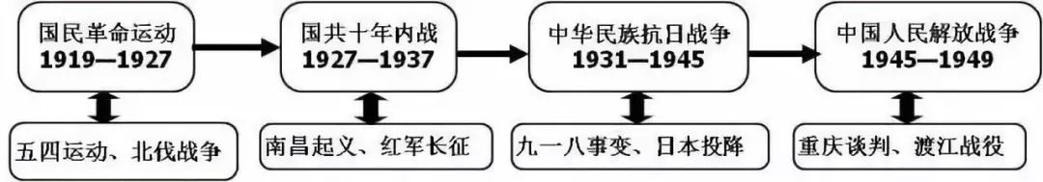
4.新民主主义革命的历程

Slide 6
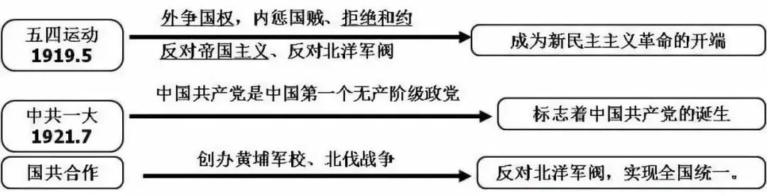
5.国民革命运动

Slide 7
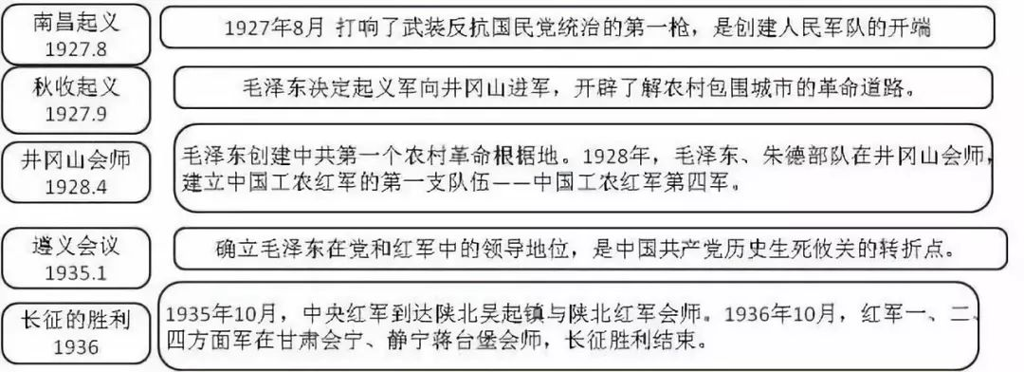
6.国共十年内战

Slide 8
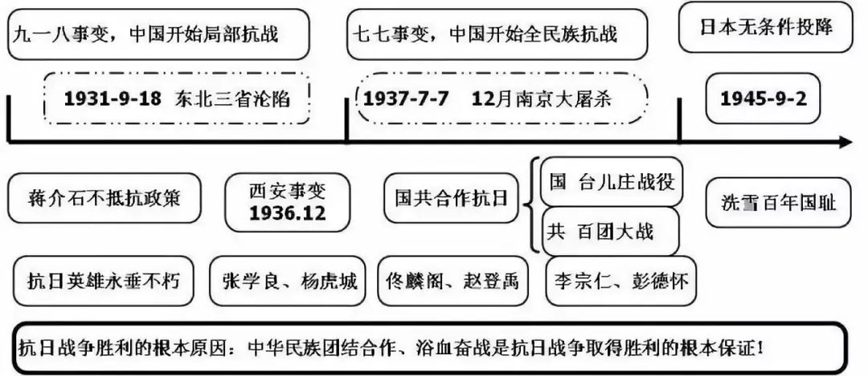
7.中华民族的抗日战争

Slide 9
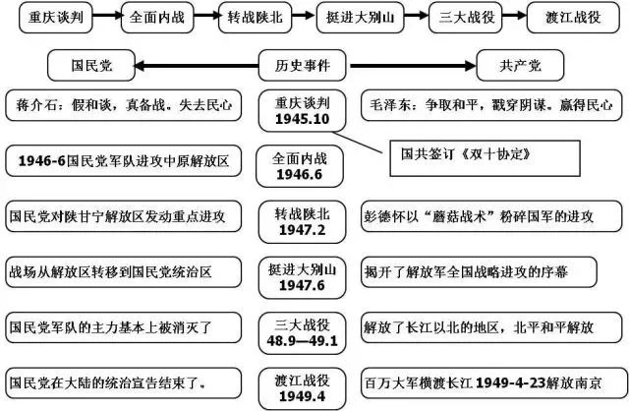
8.中国人民解放战争

Slide 10
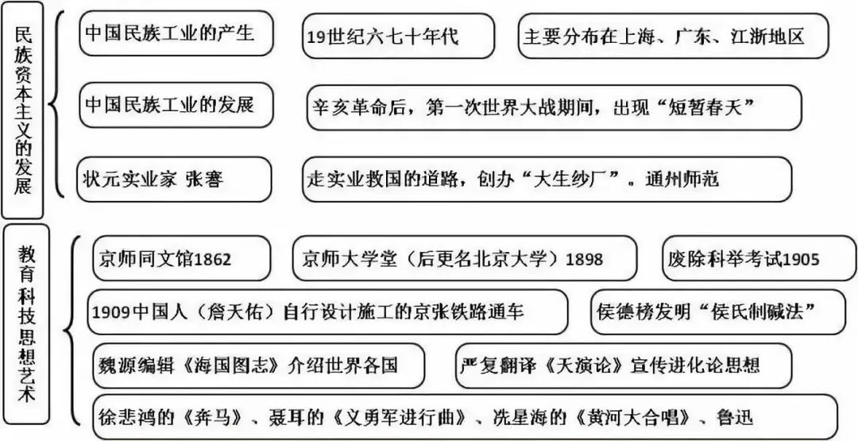
9.民族资本主义和教育、科技、思想、艺术成就

Slide 11
10.社会主义建设的历程

Slide 12
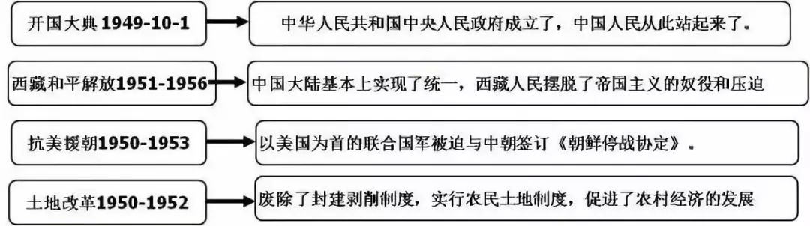
11.新中国的成立和巩固

Slide 13
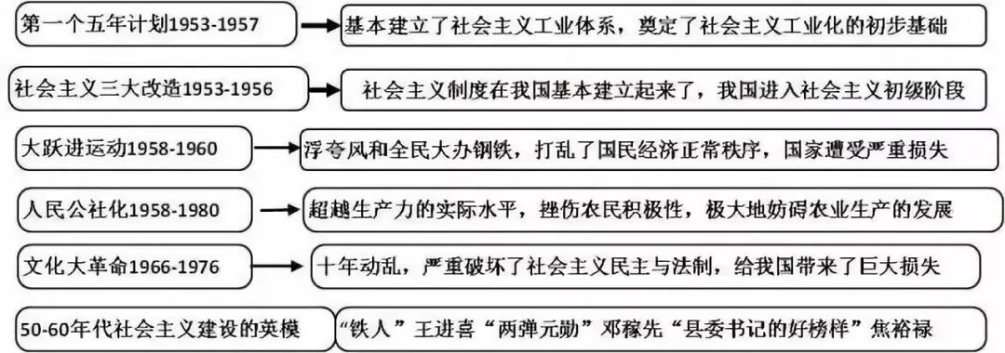
12.社会主义建设的探索时期

Slide 14
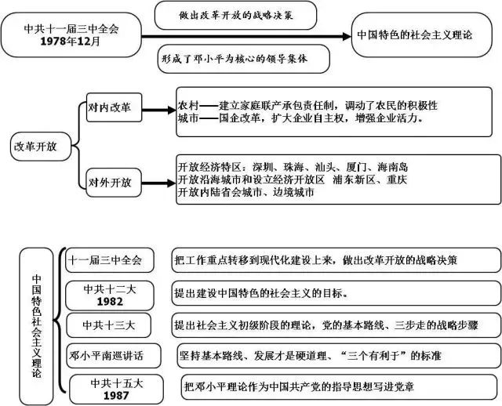
13.社会主义现代化建设新时期

Slide 15
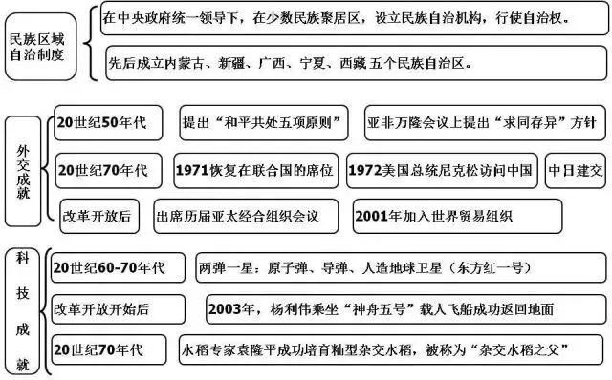
14.民族和外交工作、科技成就

Slide 16
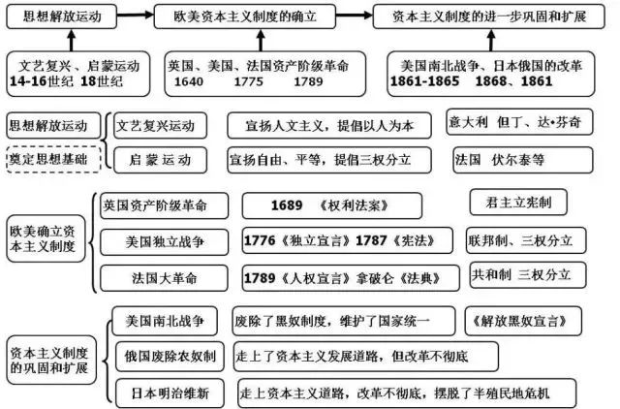
15.欧美资本主义制度的确立和发展

Slide 17
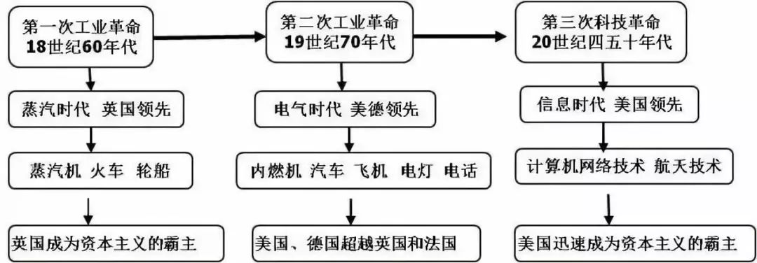
16.三次工业革命的开展

Slide 18
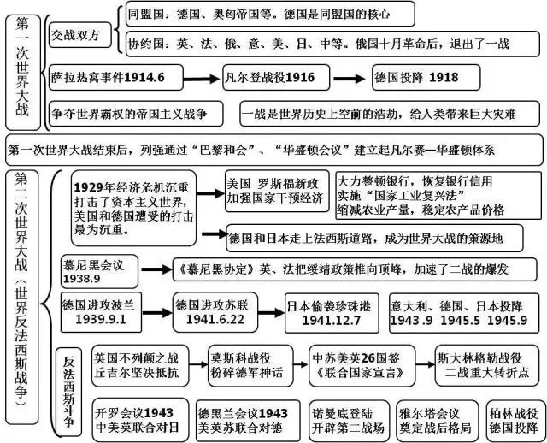
17.两次世界大战

Slide 19
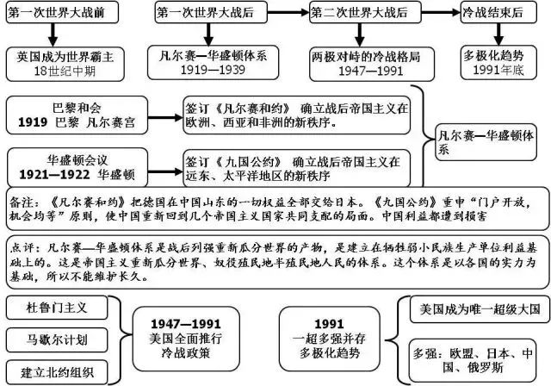
18.世界格局的演变

Slide 20
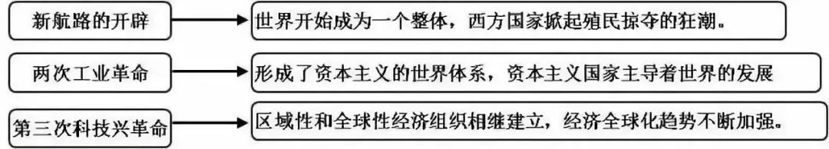
19.世界一体化进程

Slide 21
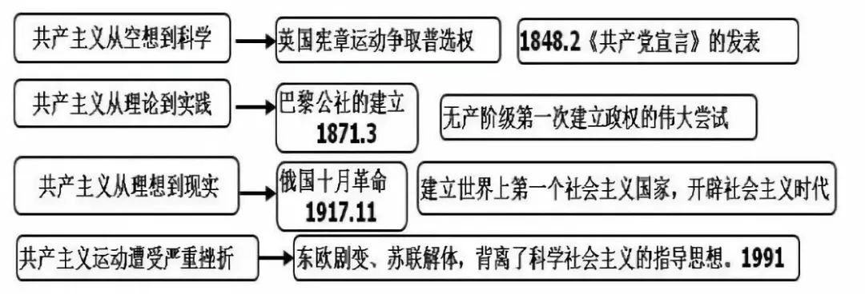
20.共产主义运动的发展

Slide 22
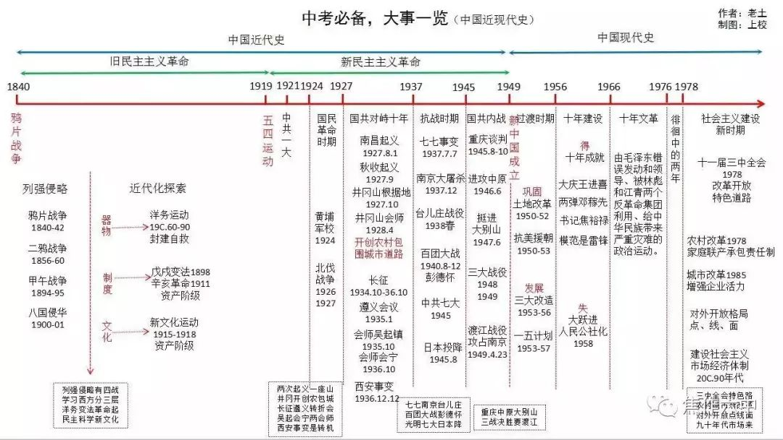
大事一览表

Slide 23
